Slide 1
Modul 2
Datenschutz

Slide 2
Impressum
Dieses Modul wurde im Rahmen des Projekts E-HEALth Literacy (Akronym HEAL) entwickelt, das vom Erasmus+ Programm der Europäischen Kommission finanziert wird. Es handelt sich um eine KA2 Erasmus+ Strategische Partnerschaft mit der Referenz 2021-1-DE02-KA220-ADU-000026661. Disclaimer:
Von der Europäischen Union finanziert. Die geäußerten Ansichten und Meinungen entsprechen jedoch ausschließlich denen des Autors bzw. der Autoren und spiegeln nicht zwingend die der Europäischen Union oder der Europäischen Exekutivagentur für Bildung und Kultur (EACEA) wider. Weder die Europäische Union noch die EACEA können dafür verantwortlich gemacht werden.
Datum: August 2023
Projektergebnis-Nr. PR2
Authoren / Ko-Authoren:
Stiftung Digitale Chancen: Dörte Stahl, Nenja Wolbers
Asociacija “Viešieji interneto prieigos taškai”: Monika Arlauskaitė, Laura Grinevičiūtė
IASIS NGO: Athanasios Loules, Theodora Alexopoulou, Ilias - Michael Rafail
Ynternet.org: Leonor Afonso, Thanasis Priftis
Simbioza Genesis, socialno podjetje: Brigita Dane
Lizenz: Creative Commons Attribution-ShareAlike
4.0 International
Ausgenommen von dieser Lizenz sind alle
Nicht-Text-Inhalte wie Fotos, Grafiken und Logos

Slide 3
Inhalte
Begriffe Datafizierung und DSGVO einordnen und Zusammenhang mit ökonomischer Nutzung von digitalen Gesundheitsdaten herstellen
Umgang mit Daten und das Organisieren von Gesundheitsdaten
elektronische Patientenakte (ePA)
Notes:
Bild https://pixabay.com/de/photos/haus-schl%c3%bcssel-hausschl%c3%bcssel-4516177/ - Schluesseldienst

Slide 4
1. Einführung in Datafizierung und DSGVO
Begriffe Datafizierung und DSGVO
Ihre Beziehung zum wirtschaftlichen Kontext von digitalen Gesundheitsdaten
Notes:
Bild https://pixabay.com/de/illustrations/daten-big-data-internet-online-www-3808485/ - geralt

Slide 5
Datafizierung
Datafizierung:
Das Erfassen, Speichern und Auswerten von Daten, die online verfügbar sind (z.B. alltägliche Daten, wie sie bei der Nutzung sozialer Netzwerke oder Messenger verursacht werden)
Im Zusammenhang mit Gesundheit ist Datafizierung der Prozess, bei dem die Aktivitäten, das Verhalten und die Erfahrungen des Einzelnen aufgezeichnet und innerhalb und außerhalb des klinischen Umfelds als Bezugspunkte für die Gesundheit analysiert werden können. Steht in Zusammenhang mit „Big Data“ (Massendaten)
Notes:
Quellen:
- Mayer-Schönberger, V, Cukier, K. (2013) Big data: A revolution that will transform how we live, work, and think. Houghton Mifflin Harcourt.
- Wikipedia: https://de.wikipedia.org/wiki/Datafizierung -

Slide 6
Datafizierung der Gesundheit: Merkmale
aus Daten auf den Gesundheitszustand einer Person zu schließen
Möglichkeit, Daten über Gesundheit für andere Zwecke zu nutzen
Notes:
Quellen:
- Mayer-Schönberger, V, Cukier, K. (2013) Big data: A revolution that will transform how we live, work, and think. Houghton Mifflin Harcourt.
Wikipedia: https://de.wikipedia.org/wiki/Datafizierung

Slide 7
Datafizierung und wir
Erfinden Sie eine fiktive Person (Persona) - siehe Beispiel-Persona – die Sie dann in Hinblick auf Gesundheitsdaten (Verwendung, Weitergabe) analysieren
Analyse der Daten / Gesundheitsdaten ihrer Persona:
Was sind die Bedürfnisse Ihrer Persona in Hinblick auf ihre Gesundheit?
Wo / Wie gibt sie Gesundheitsdaten weiter? Wer verwendet ihre Gesundheitsdaten?
Welche Apps / digitalen Möglichkeiten würden Sie ihr empfehlen?
Welche Daten gibt sie weiter, wenn sie diese Möglichkeiten nutzt?

Slide 8
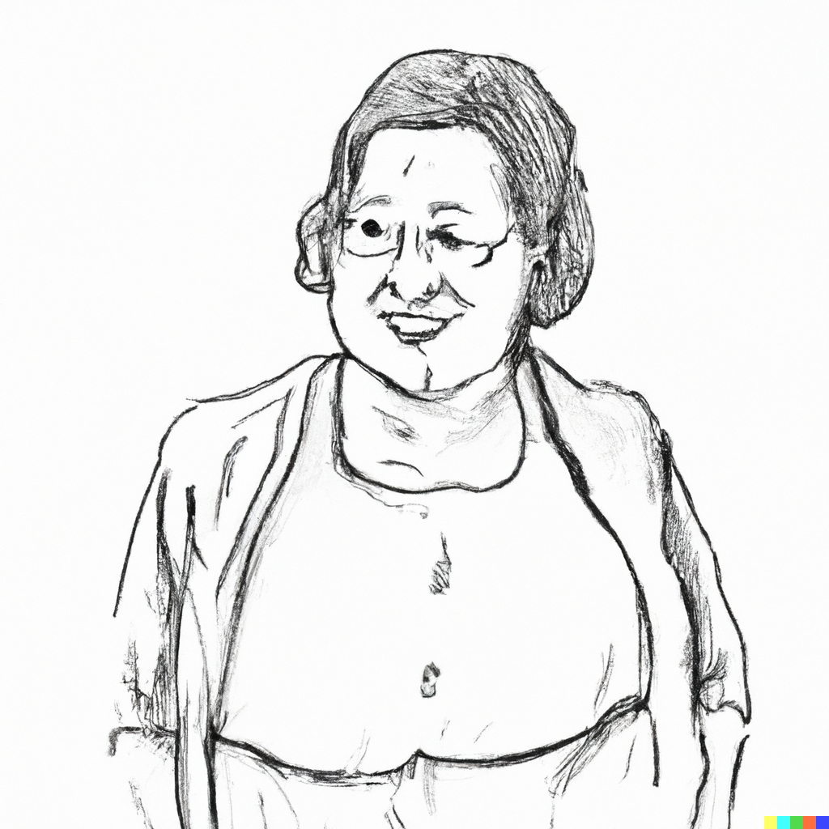
Activity 1:
Name: ??
persönliche Daten: Weiblich, um die 70 Jahre alt, im Ruhestand, nach einem aktiven, erfüllenden beruflichen Werdegang
familiäre Situation, persönliches Umfeld: betreut eine vierköpfige Familie, die alle in der Nähe wohnen, kauft ein und kocht oft
Hauptaktivitäten (Beruf und / oder Freizeit): besucht wöchentlich einen Yogakurs, meist online, und malt gerne
digitale Praxis (was nutzt die Persona digital / online?): nutzt Skype, (Smartphone) und Internet (Google), um nach Informationen zu suchen und Freunde und Verwandte zu kontaktieren
persönliche Daten in Hinblick auf Gesundheit: -- Diabetikerin (Typ B), Insulinbehandlung, tägliche Messungen, leicht übergewichtig -- Sucht monatlich Ärzte auf, nimmt häufig an Untersuchungen teil, gibt einen guten Teil ihrer Rente für die Gesundheit aus
persönliche Einstellung: Sie ist neugierig und offen für die Nutzung neuer Tools wie Gesundheits-Apps oder Wearables
persönliche Aussage: -- „Sich um die Gesundheit kümmern ist eine Quelle von Stress, sowohl persönlich als auch wirtschaftlich“ -- "Sie möchte ein gesundes Leben führen und autonomer mit ihrer Gesundheitssituation umgehen"
Beispiel-Persona

Slide 9
Datafizierung und wir
Erfinden Sie eine fiktive Person (Persona) – siehe Beispiel-Persona
Und nun analysieren Sie Ihre Persona in Hinblick auf deren Gesundheitsdaten:
Was sind die Bedürfnisse Ihrer Persona in Hinblick auf ihre Gesundheit?
Wo / Wie gibt sie Gesundheitsdaten weiter? Wer verwendet ihre Gesundheitsdaten?
Welche Apps / digitalen Möglichkeiten würden Sie ihr empfehlen?
Welche Daten gibt sie weiter, wenn sie diese Möglichkeiten nutzt?

Slide 10
Datafizierung der Gesundheit: Merkmale + Folgen
aus Daten auf den Gesundheitszustand einer Person zu schließen
Möglichkeit, Daten über Gesundheit für andere Zwecke zu nutzen
Notes:
Quellen:
- Mayer-Schönberger, V, Cukier, K. (2013) Big data: A revolution that will transform how we live, work, and think. Houghton Mifflin Harcourt.
- Wikipedia: https://de.wikipedia.org/wiki/Datafizierung

Slide 11
Datafizierung der Gesundheit: Folgen
Verlagerung des Wissens über Gesundheit über die traditionellen klinischen/ärztlichen Grenzen hinaus
Weiterverwendung von Daten für Zwecke, die nicht mit der Gesundheitsversorgung zusammenhängen
Mehr Selbstbestimmung, Selbstverantwortung
z.B. Schaffung neuartiger Pflegegemeinschaften und -Dienste
Monetarisierung / Werbung
Entscheidungen, die das Leben beeinflussen (Kredite, Versicherungen, Arbeitsproduktivität)

Slide 12
Datafizierung der Gesundheit: Wer verwendet Daten wofür?
Bereitstellung von Dienstleistungen, Datenspeicherung und -verwaltung
Anbieter Gesundheit-leistungen (staatl./privat)
Genetik / Genforschung, Gesundheitsvorhersage, personalisierte Medizin
Forschung / Unternehmen
Risikovorhersage, Kredit-/Versicherungs-Scoring
Versicherungen/ Staat / Banken
Kaufverhalten, personalisierte Werbung, Produktivitäts-steigerung/-analysen
Werbetreibende / Arbeitgeber

Slide 13
Begriffe Datafizierung und DSGVO einordnen und Zusammenhang mit ökonomischer Nutzung von digitalen Gesundheitsdaten herstellen
Notes:
Bild https://pixabay.com/de/illustrations/dsgvo-datenschutz-grundverordnung-3446010/ - BenediktGeyer

Slide 14
DSGVO
Was regelt die DSGVO?
Die Datenschutzgrundverodnung (DSGVO) regelt das Erfassen, Speichern und Auswerten von personenbezogenen Daten für Unternehmen, Institutionen und den Staat (Behörden …).
Grundsatz der DSGVO: Verbotsprinzip Die Verarbeitung personenbezogener Daten ist grundsätzlich verboten und ausnahmsweise gestattet ist, wenn eine der Erlaubnisnormen der DSGVO greift.
Notes:
Siehe: https://www.bfdi.bund.de/DE/Buerger/Inhalte/Allgemein/Datenschutz/GrundlagenDatenschutzrecht.html – auch vertiefende Links dort

Slide 15
DSGVO
Ziele der DSGVO
Bürger*innen sollen die Kontrolle über ihre personenbezogenen Daten behalten
Bürger*innen sollen entscheiden können, wer welche Daten erfasst, speichert, auswertet (Zustimmung / Ablehnung)
Rechte der Bürger*innen über ihre personenbezogenen Daten stärken (Auskunftsrechte, Rechte auf Datenlöschung)
Regeln für internationale Unternehmen zu vereinfachen/vereinheitlichen
Notes:
Siehe: https://www.bfdi.bund.de/DE/Buerger/Inhalte/Allgemein/Datenschutz/GrundlagenDatenschutzrecht.html – auch vertiefende Links dort

Slide 16
Personenbezogene Daten
Geburtsdatum
Name
IP-Adresse
Telefonnummer
E-Mail-Adresse
Adresse
…
ethnische Herkunft, politische Meinungen, religiöse / weltanschauliche Überzeugungen, Sexualleben, sexuelle Orientierung …
genetische und biometrische Daten, die ausschließlich zur eindeutigen Identifizierung werden, Gesundheitsdaten
sensible Daten
Notes:
Siehe: https://www.bfdi.bund.de/DE/Buerger/Inhalte/Allgemein/Datenschutz/GrundlagenDatenschutzrecht.html – auch vertiefende Links dort
Siehe auch: Siehe: https://commission.europa.eu/law/law-topic/data-protection/reform/rules-business-and-organisations/legal-grounds-processing-data/sensitive-data/what-personal-data-considered-sensitive_de
Zur GDPR (Original-PPT) Source : What personal data is considered sensitive? Available at: https://ec.europa.eu/info/law/law-topic/data-protection/reform/rules-business-and-organisations/legal-grounds-processing-data/sensitive-data/what-personal-data-considered-sensitive_en
(Accessed: 28.11 2022).

Slide 17
DSGVO sensible gesundheits-bezogenen Daten
DSGVO bietet keine erschöpfende Hinweise darauf, was genau unter die sensiblen gesundheitsbezogen Daten fallt; jedoch:
genetische und biometrische Daten:
Daten, die aus der Analyse einer biologischen Probe gewonnen werden können
personenbezogene Gesundheitsdaten:
Daten, die sich auf den Gesundheitszustand einer betroffenen Person beziehen
Informationen über den früheren, gegenwärtigen und künftigen körperlichen oder geistigen Gesundheitszustand (z.B. Krankenakten, Untersuchungen …)
Notes:
Siehe: htthttps://www.bfdi.bund.de/SharedDocs/Downloads/DE/Broschueren/INFO1.pdf?__blob=publicationFile&v=15 Seite 9f

Slide 18
DSGVO: Rechte für Bürger*innen
Recht auf Auskunft (Art. 15 DSGVO): welche Daten über Sie gespeichert sind / verarbeitet werden
Recht auf Berichtigung (Art. 16 DSGVO)
Recht auf Löschung / "Recht auf Vergessenwerden" (Art. 17 DSGVO)
Recht auf Widerruf der Einwilligung (Art. 21 DSGVO)
Recht auf Widerspruch (Art. 21 DSGVO): In bestimmten Fällen kann gegen eine an sich rechtmäßige Datenverarbeitung Widerspruch eingelegt werden. Einer rechtmäßigen Datenverarbeitung zur Direktwerbung können Sie ohne jede Begründung widersprechen.
Recht auf Datenübertragbarkeit (Art. 20 DSGVO) Recht, die Herausgabe oder Weitergabe Ihrer Daten in einem gängigen, maschinenlesbaren Format zu verlangen.
Recht auf nicht-automatisierte Entscheidung (Art. 22 DSGVO) z.B. automatisierte Profilbildung
Recht der Beschwerde bei einer Aufsichtsbehörde (Art. 77 DSGVO)
Recht auf Einschränkung der Verarbeitung (Art. 18 DSGVO): Meist eine Zwi­schenlösung bis zur Entscheidung, ob gelöscht werden muss oder nicht.
Quelle: Der Bundesbeauftragte für den Datenschutz und die Informationsfreiheit: https://www.bfdi.bund.de/DE/Buerger/Basiswissen/Betroffenenrechte/BetroffenenRechte_node.html (Zugriff: 17.04.2023) + https://www.bfdi.bund.de/SharedDocs/Downloads/DE/Flyer/Datenschutz_MeineRechte.pdf?__blob=publicationFile&v=6 (PDF)

Slide 19
DSGVO: Beschwerde bei Verstoß
Wo kann man sich beschweren, wenn man einen Verstoß bei der Verarbeitung persönlicher Daten annimmt:
Bundesbehörden, öffentliche Stellen des Bundes, Unternehmen für Post- oder Telekommunikationsdienstleistungen: Bundesbeauftragte für den Datenschutz https://www.bfdi.bund.de/
Landes- oder Kommunalbehörden und alle übrigen Unternehmen: die jeweiligen Aufsichtsbehörden der Länder (Datenschutzbeauftragte), Anschriften: https://www.bfdi.bund.de/DE/Service/Anschriften/anschriften_table.html ; z.B.: https://www.datenschutzzentrum.de/formular/beschwerde.php (S-H)

Slide 20
2. Umgang mit Daten und das Organisieren von Gesundheitsdaten
Wie Bürger*innen mit Daten umgehen und wie sie ihre digitalen Gesundheitsmaßnahmen organisieren.
Notes:
Bild: https://pixabay.com/de/photos/internet-laptop-video-netzwerk-315799/ - PublicDomainPictures

Slide 21
Umgang mit Daten und das Organisieren von Gesundheitsdaten
Tauschen Sie Ihre Personas und ermitteln Sie für die neue Persona:
Wie könnten ihre Handlungen (z. B. für 24 Stunden) aussehen, als die Persona das letzte mal krank war. Welche Informationen hat sie wie und wo gesammelt?
Wo könnten Ihre Daten sein ? Arzt (medizinisches Fachpersonal), soziale Betreuung (informell oder formell), Krankenhäuser, Freunde, Google, Apps ...?
Welche Art von Daten hat die Persona geteilt? Persönliche Daten und / oder sensible Daten?

Slide 22
Elektronische Patientenakte ePA
Notes:
Bilder https://pixabay.com/de/vectors/medizinisch-die-gesundheit-medizin-5459633/ - Megan_Rexazin

Slide 23
Elektronische Patientenakte
Ziel:
Mehrfachuntersuchungen vermeiden, gezieltere Diagnosen und Therapien durch digitalen Zugriff auf relevante, vollständige und strukturierte Gesundheitsdaten durch Gesundheitseinrichtungen / Angehörige medizinischer Berufe
Wer bestimmt, was gespeichert wird und wer kann Daten einsehen?
Patient*innen entscheiden, was gespeichert wird und wer darauf zugreifen kann. Krankenkassen sollen keinen Zugriff haben. Der Zugriff auf die Daten, z.B. durch einen Arzt, kann von Patient*innen widerrufen werden.
Muss jeder die ePA nutzen?
Nein, man kann der Einrichtung einer elektronischen Patient*innenakte widersprechen (Opt out).

Slide 24
Elektronische Patientenakte
Vorteile:
bessere Kenntnis von (Vor-) Erkrankungen und deren Therapien durch Angehörige aus verschiedenen Bereichen des Gesundheitswesens
besserer Überblick von Patient*innen über Diagnosen und Therapien
Nachteile / Bedenken?
Aufwand der Dateneintragung, insbesondere für Hausärzt*innen
automatische Einführung der ePA ist umstritten; Patient*innen brauchen Smartphone / Tablet, um die ePA zu verwalten – eine Voraussetzung, die nicht alle erfüllen

Slide 25
Elektronische Patientenakte
?
Für welche Persona kann die ePA sinnvoll sein?

Slide 26
Elektronische Patientenakte
Links: Hilfen und Vertiefungen
Sehr guter Überblick mit Fragen und Antworten: https://www.ndr.de/ratgeber/verbraucher/Elektronische-Patientenakte-Das-sind-die-wichtigsten-Fakten,faqpatientenakte100.html
Überblick mit Fragen und Antworten (FAQ ): https://www.bundesgesundheitsministerium.de/elektronische-patientenakte.html
Für und Wider aufbereitet in einem Video: https://www.zdf.de/nachrichten/politik/e-patientenakte-digitalisierung-gesundheiteswesen-lauterbach-100.html
Zur Kritik der Hausärzt*innen (auch Datenschutzbedenken)
https://www.hausaerzteverband.de/presse-medien/pressemitteilungen/nachrichten-detailansicht/deutscher-hausaerzteverband-legt-eckpunktepapier-zur-weiterentwicklung-der-elektronischen-patientenakte-vor
CheckUp, der hilft, eine Entscheidung für oder gegen die Patientenakte zu treffen: https://www.epa-checkup.de/

Slide 27
Optional: Das Tracken beim Surfen verfolgen oder blockieren
Firefox:
Einstellungen – Datenschutz und Sicherheit – Aktivitätenverfolgung – Do not Track aktivieren
Erweiterung / Add-on installieren:
Chrome:
Einstellungen – Datenschutz und Sicherheit – Do not Track aktivieren
Erweiterung / Add-on installieren via https://chrome.google.com/webstore/, zum Beispiel:

Slide 28
Quellen und Nachweise
Projekt-Koordination
Stiftung Digitale Chancen Chausseestr. 15 10115 Berlin https://www.digitale-chancen.de/
Bildnachweise
Folie 2: https://pixabay.com/de/photos/haus-schl%c3%bcssel-hausschl%c3%bcssel-4516177/ - Schluesseldienst
Folie 3: https://pixabay.com/de/illustrations/daten-big-data-internet-online-www-3808485/ - geralt
Folie 12: https://pixabay.com/de/illustrations/dsgvo-datenschutz-grundverordnung-3446010/ - BenediktGeyer
Folie 19: https://pixabay.com/de/photos/internet-laptop-video-netzwerk-315799/ - PublicDomainPictures
Folien 22: https://pixabay.com/de/vectors/medizinisch-die-gesundheit-medizin-5459633/ - Megan_Rexazin
Notes:
Zuordnen zu den Modulen - mündlich

